Slide 1
Fra forsøg til undersøgelse
Nana Quistgaard og Esben Eriksen
Notes:
Esben
Det er en vild videnskabelig verden. Der søger forklaringer på alt mellem himmel og jordt. Medicin og sygdomme, Big Bang og exoplaneter. Klima og iskerner. Evolution og DNA og meget meget mere.
En verden fuld af undere og ikke mindst undren.
Så er en vild videnskabelig verden og naturfagsundervisning er fantastisk - kan vi hurtig enes om herinde. En dør der hurtigt lukkes - eleverne skal begejstres tidligt - facineres og opleve naturfaglige fænomener - de skal oplives.
Vi er blevet oplivede her af alle forskernes oplæg, men hvordan giver vi det videre til eleverne? Vi ved det er godt at præge dem tidligt - det er ikke muligt for os i dette lokale. Men så ved vi fra forskning at det også virker motiverende at arbejde undersøgende.
Hvor mange af os har stået på et forældremøde og sagt - det er vigtigt at I undersøger med jeres barn 20 min, hver dag? Det burde vi måske gøre. For det virker - og det gør verden mere spændende.
Eleverne er ikke videnskabsmænd, men de er nysgerrige. Men det kræver hjælp til at komme ind i tankegangen og stille de rette spørgsmål, så ens nysgerrighed bliver belønnet med gode svar.
Det er det vi skal kigge nærmere på nu, hvordan vi med enkle greb kan modellere vores undervisning med afsæt i de materialer vi har for hånden.

Slide 2
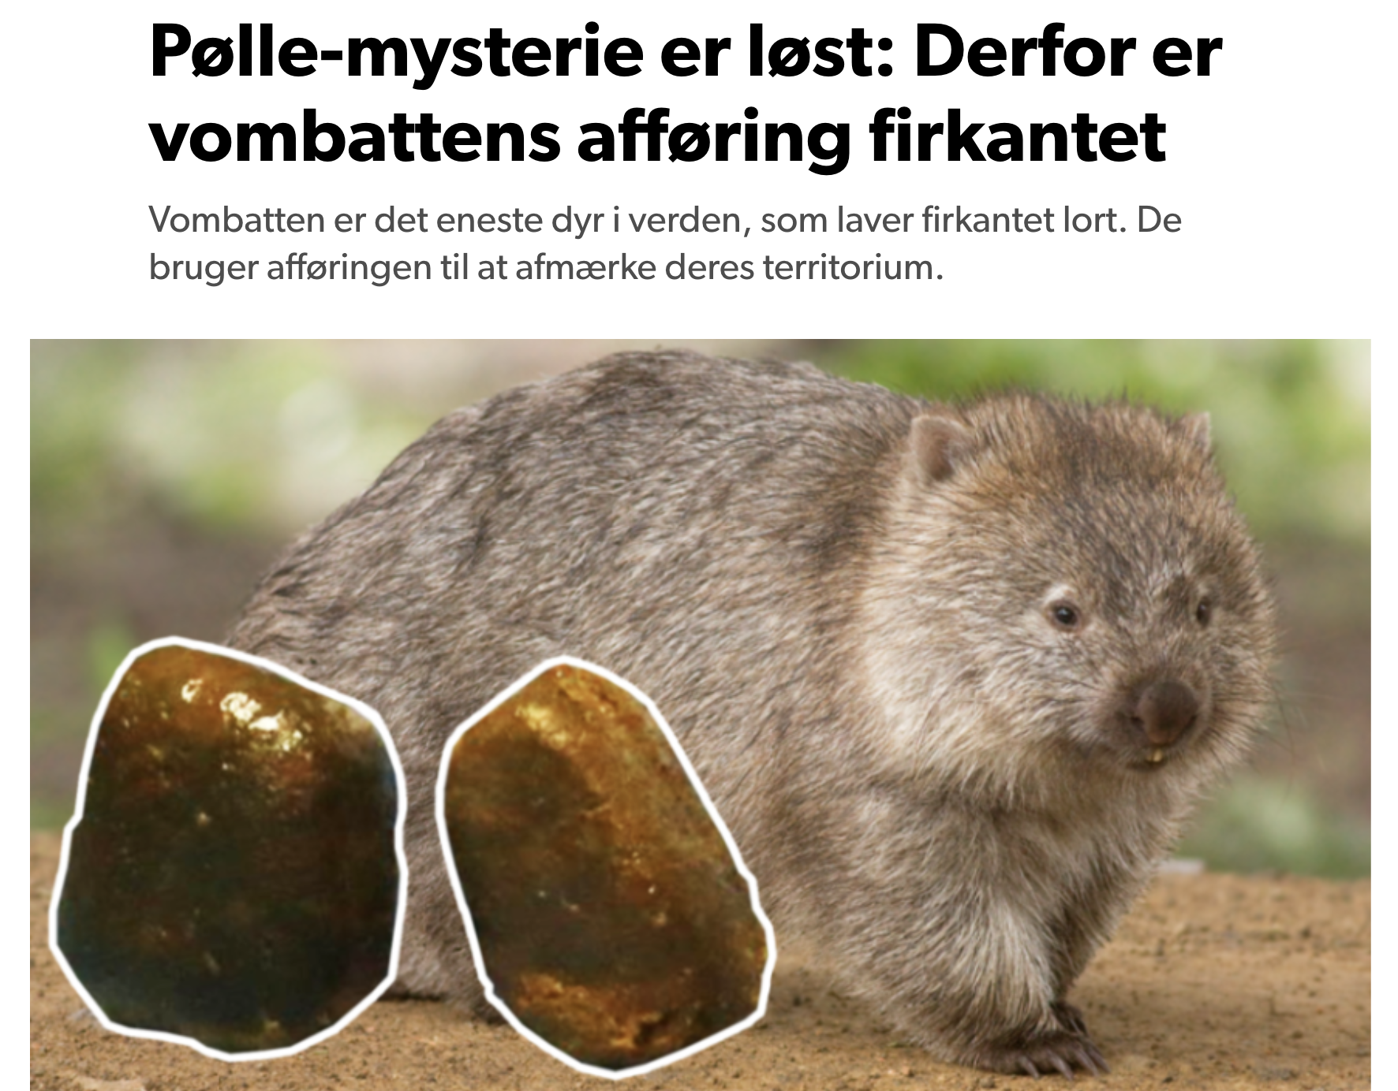
Notes:
Esben
Nogle gange kan vi blive overrasket over at der er svar derude vi ikke vidste vi ventede på. Vombattens afføring er firkantet.
Det er en vild videnskabelig verden.
Det har i sandhed været en gåde for forskere, hvorfor vombattens levere noget der minder om chokoladekonfekt. Og vi er glasde for at gåden nu er løst - eller det er i al fald, hvad vi ved i dag.
En undren der har affødt spørgsmål og hypoteser.
Hvordan hænger det sammen? Kender vi andre dyr, der har firkantet afføring? Hvordan ser vombattens anus og tarmsystem ud? Hvorfor gør den det?
Forskerne har opstillet hypoteser, indsamlet data og efterprøvet - korrigeret på hypoteser ud fra de gjorte erfaringer. Og nu synes der endelig at være et svar.
Hvad har det med elever og naturfagsundervisning at gøre? De er jo ikke forskere.
Nej, men elever er nysgerrige og bliver motiverede af at arbejde undersøgende. Og de bliver naturfagligt komptente, når de arbejder udersøgende.
Mange naturfagslærere giver imidlertid udtryk for at det er svært at undervise eleverne i undersøgelsesbaseret. En udfordring der ofter ikke understøttes af materialerne, der ofte lægger op til at eleverne arbejder med kogebogsforsøg.

Slide 3
Naturfagslærere ønsker at få styrket kompetencer i at lave undersøgelse
Notes:
Nana/Esben
Ny ikke offentliggjort undersøgelse

Slide 4
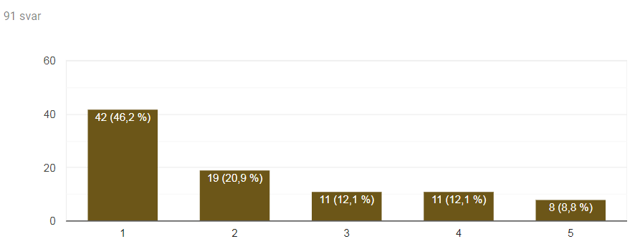
I hvor høj grad havde de uddybende spørgsmål fokus på undersøgelseskompetence
Rambøll 2018
Notes:
Esben
Falder godt i tråd med, hvad de beskikkede censorer melder tilbage.
Så vi ønsker i dag, at give jer nogle konkrete værktøjer med, der kan bruges med eleverne i morgen med afsæt i de materialer I allerede bruger.

Slide 5
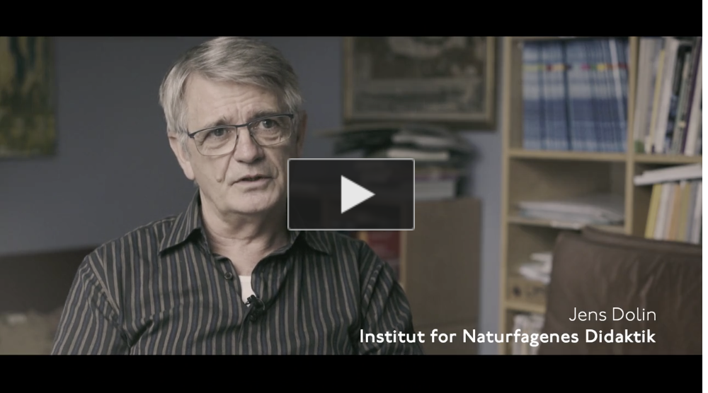
https://snm.ku.dk/skoletjenesten/grundskole/materialer/beskriv-verden/til-laereren/
Notes:
Nana
Lad os begynde med at få sat ord på naturfagsdidaktikkens DNA. Hvad er det vi kan lære af naturvidenskaben?
I denne film som er udgivet af Zoologisk museums skoletjeneste sætter Jens Dolin fra Institut for Naturfags didaktik nogle ord på, hvad der kendetegner det at arbejde kompetent i naturfag og undersøgende i særdeleshed.

Slide 6
Beskriv verden
Lad eleverne observere og finde sammenhænge for at opbygge en forståelse for den ydre verden
Start i elevernes virkelighed
En genstand kan rejse spørgsmål der starter læreprocessen
Elever skal lære at skaffe data fra virkeligheden
Beskrivelser hjælper os til at finde det generelle i mangfoldigheden
Notes:
Nana
Observere og finde sammenhænge handler om at kunne systematisere og kategorisere det vi ser, vurdere om der skal ny viden ind og/eller måske kontrastere en eksisterende viden, hvis den er i modstrid med det observerede.
Bøger har beskrivelser af verden, men det er langt mere motiverende at inddrage elevernes egen hverdag, og få dem til at gå i klinch med den virkelighed de oplever - derved tager de ejerskab i undervisningssituationen.
Genstande rejser spørgsmål om fx form, hvor kommer den fra, lighed med andre genstande, - dvs naturvidenskabelige spørgsmål. På den måde fører nysgerrighed ift genstande til kompetencer i naturvidenskabelig metode.
Eleverne skal lære at måle og veje og dermed skaffe data ud af virkeligheden - og derfra at systematisere og repræsentere data.
De systematiserede data skal tilsammen kunne forklare og skabe orden i alt det vi ser i verden.

Slide 7
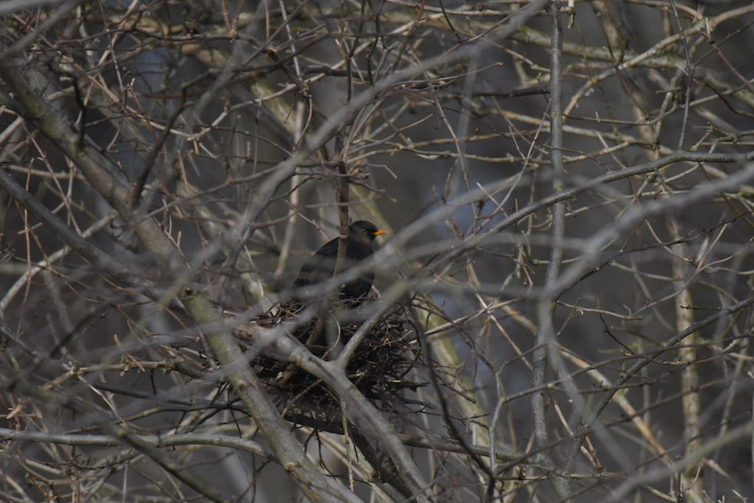
Notes:
Nana/Esben
Ny ikke offentliggjort undersøgelse

Slide 8
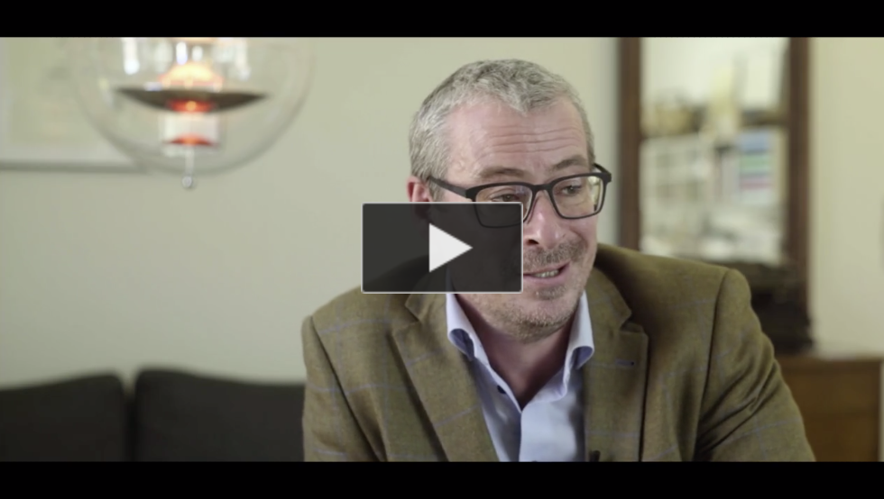
Eske Willerslev
Statens Naturhistoriske Museum
https://snm.ku.dk/skoletjenesten/grundskole/materialer/beskriv-verden/forskerne-beskriver-verden/
Notes:
Esben
Som i Jørgen Peders indsamling af viden fra Grønland og fra Antarktis, så er Eske Willerslev optaget af at sikre sig data, der kan danne grundlag for nærmere undersøgelser. Jo flere data - jo bedre.
Der er mange informationer, man kan indsamle. Men udgangspunktet et at få så mange data som muligt, da det giver mulighed for at foretage flere undersøgelser.
Eske Willerslev opremser en række spørgsmål man kan stille - og forsøge at finde svar på. Han nænver blandt andet temperatur og sted. Alt sammen meget præcise spørgsmål, der er mulige at undersøge.
Det samme gælder med de spørgsmål eleverne skal undersøge, de skal være præcise. Derfor er deres arbejdsspørgsmål også nødt til at være så præcise, at de kan undersøges. Eske Willerslev stiller næsten et naturfagligt spørgsmål. Hvilken betydning har temperatur for bevaring eller overlevelse af DNA? Det kan vi undersøge. Det åbner op for at kunne arbejde med fx variabler.

Slide 9
Problemstilling
Arbejdsspørgsmål
Naturfagligt spørgsmål

Slide 10
Notes:
Nana
Så hvordan omsætter vi så videnskab til naturfagsdidaktik. Hvordan gør vi det som Jens Dolin beskriver. Denne model er inspiration til at se nærmere på de undersøgelser/forsøg der inddrages. Modellen her henvender sig i høj grad til elevernes selvstændige arbejde fx frem mod prøven, hvor de kan nedbryde deres arbejdsspørgsmål til naturfaglige spørgsmål.

Slide 11
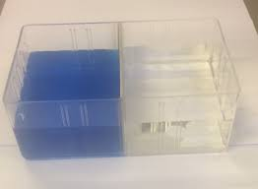
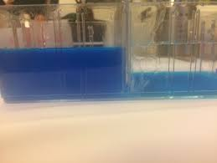
Opdel kar
Fyld vand i begge kamre
Tilsæt frugtfarve og 2 spsk. salt i det ene kammer
Fjern forsigtigt væggen
Observer
Kan Grønlandspumpen undersøges via forsøget?
Hvilke variable kan undersøges? udvælg én
Hvad vil der ske?
Hvad skete der?
Hvad viser data?
Hvilke andre variable kunne undersøges?
Notes:
Nana

Slide 12
Testoteket
https://testoteket.dk/elevside-arbejd-med-variabler
Notes:
Nana/Esben
Kort gennemgang af mulighederne i Testoteket

Slide 13
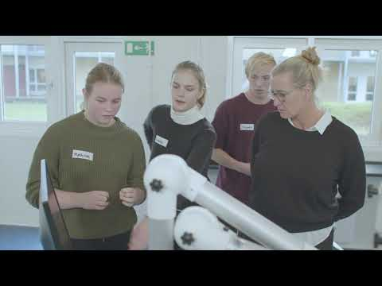
Elever til prøve i Big Bang to Modern Man
Notes:
Esben
Tre modige elever og to modige lærere stillede op.
Tre elever er til prøve. De har trukket emnet fra Big Bang to Modern Man. De vil undersøge om uv lys kan skade huden. Men hvor meget undersøger de?
Ja, de har en hypotese, de konkluderer, men hvad kunne de ellers have fundet ud af? Betyder tiden noget? Betyder afstand noget? Betyder præparatet noget - døde celler? Betyder laget af solcreme noget? Kan man bruge andet end solcreme?
Hvordan kunne man have stillet et uddybende spørgsmål med afsæt i elevernes forsøg/undersøgelse - der ville have givet dem mulighed for at vise deres undersøgelseskompetence.

Slide 14
Gruppearbejde
Diskutér “Tjek din undersøgelse” i jeres team - kan I bruge den eller re-designe den?
(Fokusér på den naturvidenskabelige metode - samt genkendelse på tværs af fag).
Padlet: Kortlink.dk/yku3
Notes:
Esben
Diskuter i teams om Tjek din undersøgelse giver mening for jer eller om den skal være anderledes. Design jeres egen. Hav fokus på, at tilgangen - altså den naturvidenskabelige metode - skal vække genkendelse på tværs af fag. Dvs at jeres design skal kunne bruges i alle naturfagene.
Præsenter jeres design i padlet inkl. kort begrundelse - I kan uploade jeres fil til ovenstående kortlink

Slide 15
Tak for opmærksomheden
Notes:
Esben
Vi håber, at I har oplevet værktøjerne som brugbare. En sidste bemærkning herfra skal være. Vi ved at det er vigtigt at læse 20 min hver dag. Der er ikke de positive ting, der kan siges om det. Alt fra bedre læsehastighed og forståelse til lavere skilsmisseprocent. Tænk, hvad vi kunne opnå hvis eleverne skulle undersøge 20 min hver dag?

